Slide 1
Anwendertagung 2013
Herzlich Willkommen
zur Anwendertagung 2013
Thema: X-Archiv
Überblick
Referenten: Edmund Strobl

Slide 2
X-Archiv – Funktionsweise
Grundsätzliches:
Automatische Archivierung der xoil Druckbelege
Universelles Format TIFF
Referenz-Datenbank-Architektur
Ablage der Dokumente in virtuellen Platten /WORM Kompatibel
Kapselung einzelner Platten mit Direktrecherche möglich (z.b. auf DVD).
Datenbank kann jederzeit aus den Dokumenten wiederhergestellt werden da
die Indexdaten redundant und verschlüsselt im Dokumentnamen gespeichert werden
Keine zusätzliche Partnersoftware - Eigenlösung

Slide 3
X-Archiv – Directstore - Darstellung - Arbeitsweise
Ansicht:

Slide 4
X-Archiv – Directstore - Darstellung - Arbeitsweise
Ansicht:
läuft als Serverdienst und archiviert im Hintergrund

Slide 5
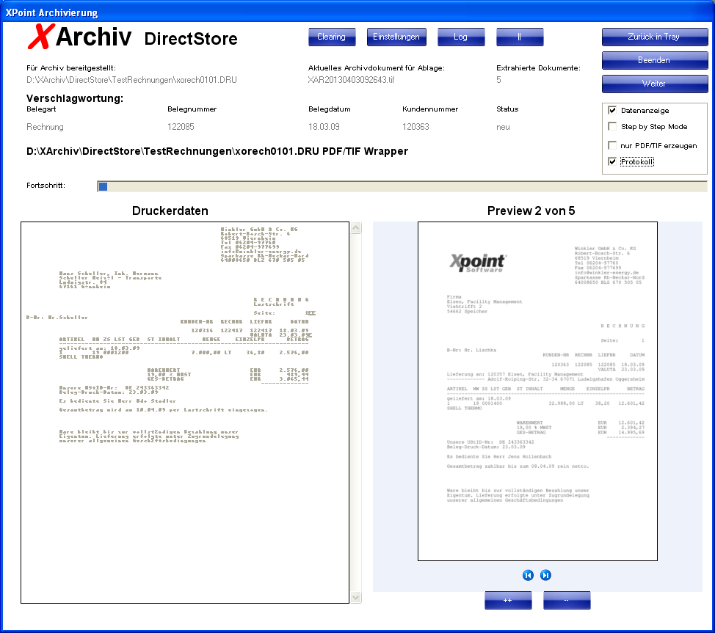
X-Archiv – Directstore - Darstellung - Arbeitsweise
Ansicht:
Serverdienst
Jederzeit einsehbar

Slide 6
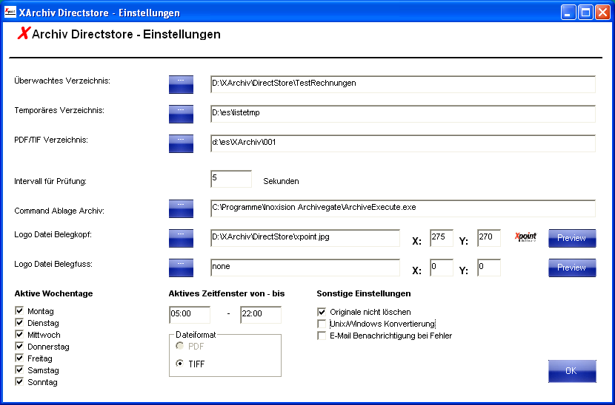
X-Archiv – Directstore - Darstellung - Arbeitsweise
Einstellungen:
Scheduling
Grafische Inhalte
Mailbenachrichtigung

Slide 7
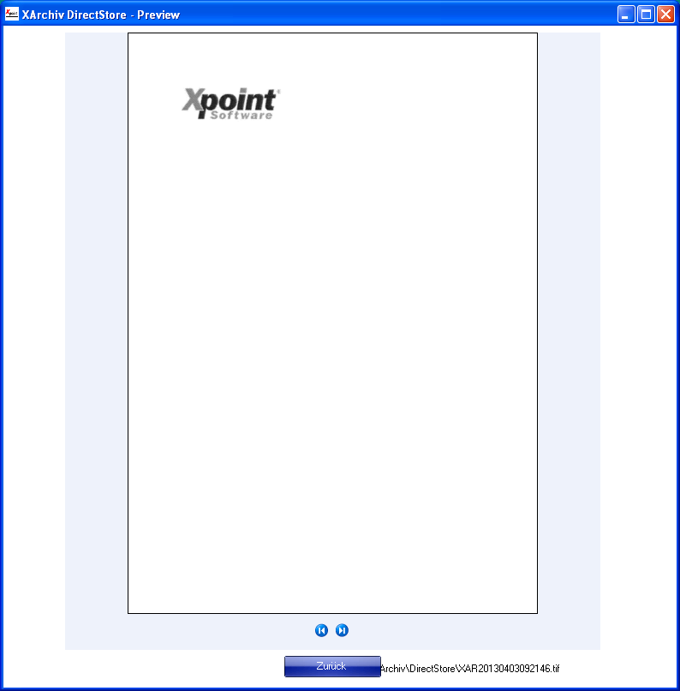
X-Archiv – Directstore - Darstellung - Arbeitsweise
Einstellungen:
Preview möglich für
Hintergrundformular
(Position grafische Inhalte)

Slide 8
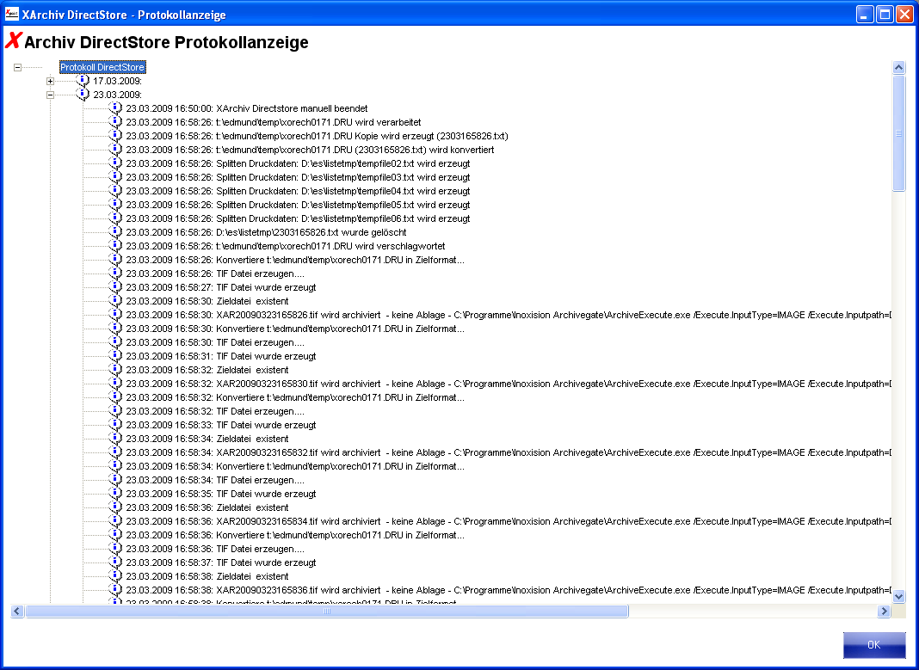
X-Archiv – Directstore - Darstellung - Arbeitsweise
Protokollierung:
Übersichtliches Protokoll
der archivierten Belege und
Aktionen

Slide 9
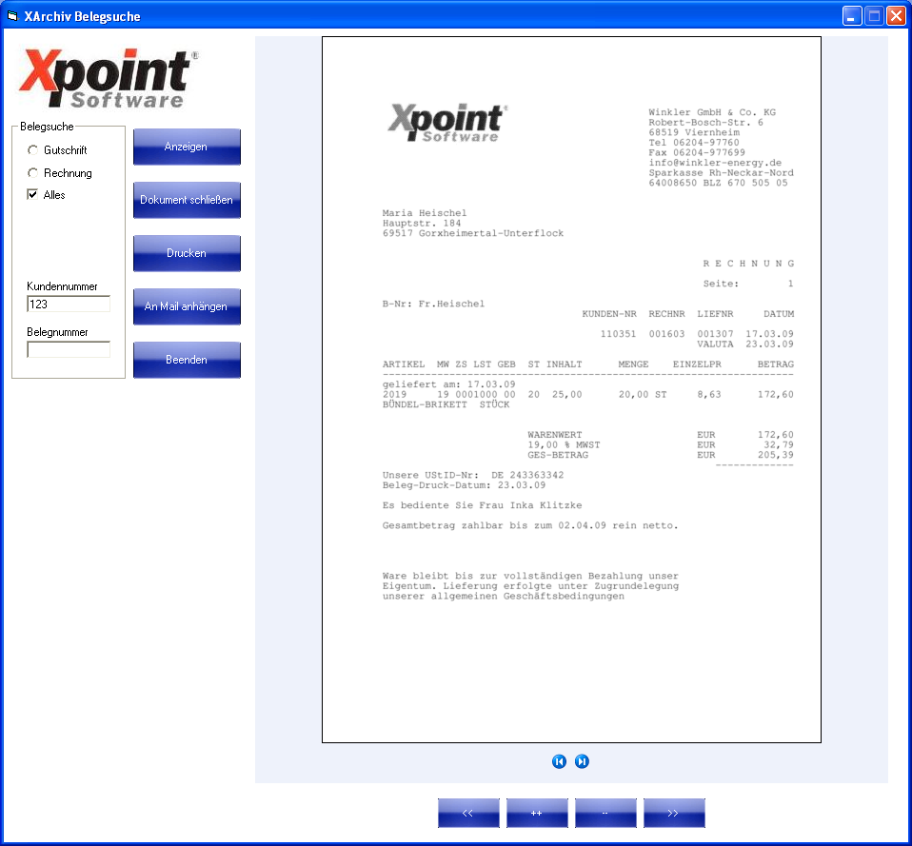
X-Archiv – DirectSearch - Darstellung - Arbeitsweise
Ansicht:
Recherche nach Suchkriterien
(Kundennr., Belegart, etc.)
-Darstellung zoombar
-Druckmöglichkeit
Bei MAPI E-Mail Client direkter
Versand als Anhang möglich
Aufruf direkt aus xoil oder
manuell möglich

Slide 10
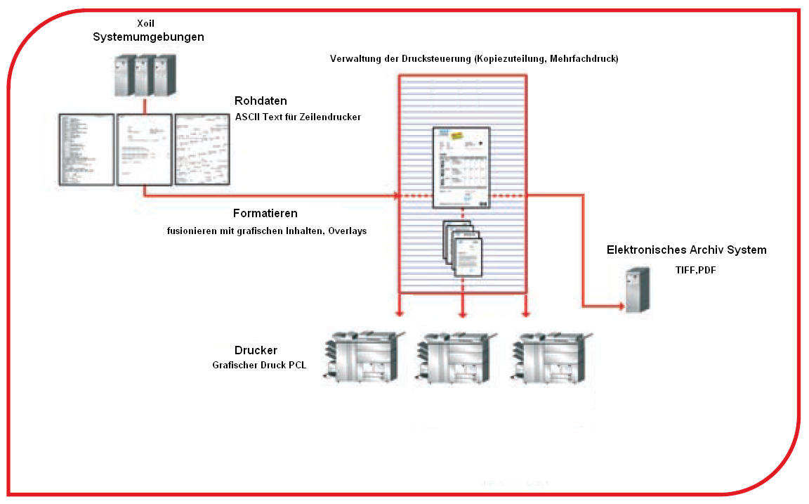
X-Archiv – Grafischer Druck
Steuerung grafischer Ausdrucke:

Slide 11
X-Archiv – Zusammenfassung
Vorteile:
einfacheres Handling der Druckbelege bei Reproduktion
Einbetten grafischer Inhalte möglich (Logos etc.)
schnelle Recherche mehrerer /aller Dokumente zu einer Kundennummer
- Möglichkeit grafische Ausdrucke zu verwenden

Slide 12
Anwendertagung 2013
Vielen Dank für Ihre Aufmerksamkeit

